Slide 1
Nhóm 2
Nội dung :
Mô Hình miền quản lý nhà cho thuê

Slide 2
Nhóm 2
Gồm các thành viên:
Bùi giang nam
Tô hữu biển
Đỗ văn hạnh
Phạm ngọc chiến
Trần văn hiệp

Slide 3
Nhóm 2
Nhiệm vụ từng thành viên :
Bùi giang nam : UI+code + sơ đồ miền
Tô hữu biển : Sơ đồ use case , kịch bản
Đỗ văn hạnh : sơ đồ trình tự
Phạm ngọc chiến : sơ đồ lớp
Trần văn hiệp : sơ đồ mạnh mẽ

Slide 4
NỘI DUNG
Nhóm 2: Quản lí nhà cho thuê
Xây dựng mô hình miền cho quản lí nhà cho thuê

Slide 5
Hệ thống Quản lý Nhà Cho Thuê
Yêu cầu
Chủ nhà phải có thể đăng tin cho thuê nhà, bao gồm thông tin về căn nhà (diện tích, số phòng, tiện ích,...), hình ảnh, và giá thuê.
Người thuê nhà phải có thể tìm kiếm nhà theo các tiêu chí như vị trí, diện tích, giá thuê, và các tiện ích.
Hệ thống cần cho phép tạo và quản lý hợp đồng thuê nhà, bao gồm thông tin về bên thuê, bên cho thuê, thời hạn thuê, và các điều khoản khác.
Hệ thống cần hỗ trợ thanh toán tiền thuê nhà trực tuyến.
Hệ thống cần gửi thông báo và nhắc nhở cho chủ nhà và người thuê nhà về các khoản thanh toán, hạn hợp đồng, và các thông tin quan trọng khác.

Slide 6
XÂY DỰNG MÔ HÌNH MIỀN CHO ỨNG DỤNG QUẢN LÍ NHÀ CHO THUÊ
Trích xuất mô hình miền ban đầu từ yêu cầu cấp cao
Đọc yêu cầu cấp cao: Đọc qua các yêu cầu cấp cao để xác định các danh từ và cụm danh từ có thể đại diện cho các đối tượng chính trong hệ thống.
Tinh chỉnh: Sau khi xác định các danh từ và cụm danh từ, tiến hành tinh chỉnh và tổ chức lại chúng để tạo thành các lớp miền.
Tạo mô hình miền ban đầu: Sử dụng những lớp miền đã xác định để tạo thành mô hình miền ban đầu, giúp hiểu rõ hơn về cấu trúc và hành vi của hệ thống.

Slide 7
1. Đọc yêu cầu cấp cao
Quản lý nhà ban đầu sẽ được triển khai qua app ứng dụng, nhưng có thể phát triển qua các giao diện khác (web , dịch vụ web vv)
Chủ nhà có khả năng đăng tin cho thuê nhà, điền thông tin nhà
Chủ nhà có chức năng quản lý nhà ,nhà đã cho thuê hoặc chưa được thuê
Chủ nhà có thể đưa ra hợp đồng cho thuê như mong muốn
Người thuê có khả năng tìm kiếm bằng nhiều phương thức vị trí , diện tích, số phòng, tiện nghi và giá thuê và xem chi tiết nhà
Người thuê có khả năng xem các thông tin của nhà và hợp đồng được định sẵn
Người thuê có thể thanh toán thuê nhà qua hình thức online
Nhà cho thuê phải bao gồm thông tin chi tiết về nhà như diện tích, số phòng, tiện nghi, hình ảnh và giá thuê
Hợp dồng này chứa các thông tin về bên thuê, bên cho thuê, thời hạn thuê và các điều khoản khác
Hợp đồng có thể được sẵn hoặc có thể qua trao đổi để sửa đổi đưa ra hợp đồng cuối cùng
Thanh Toán chứa thông tin về số tiền, thời gian và lịch sử thanh toán online
Thông báo các thông báo gửi đến người dùng và chủ cho thuê biết, bao gồm thông báo về thanh toán, hạn hợp đồng và các thông tin quan trọng khác
Người dùng có thể tạo tài khoản khách hàng để ghi nhớ thông tin (tên, địa chỉ, CCCD, và thẻ tín dụng ) chọn danh mục từ đầu để đăng kí là người cho thuê nhà hoặc người thuê nhà

Slide 8
2. Tinh chỉnh
Danh sách các danh từ và cụm danh từ
• Quản lý nhà
• Nhà cho thuê
• Chủ nhà
• Thông tin
• Hợp đồng
• Người thuê
• Phương thức
• Vị trí
• Diện tích
• Phòng
• Tiện nghi
• Hình ảnh
• Giá thuê
• Thời hạn thuê
• Điều khoản
• Người dùng
• Thanh toán
• Số tiền
• Thời gian
• Thông báo
• Tài khoản Khách hàng
• Tên
• Địa chỉ
• CCCD
• Thẻ tín dụng
• Tìm kiếm

Slide 9
2. Tinh chỉnh
B. Dưới đây là danh sách các lớp miền tiềm năng đã được tinh chỉnh:
Chủ nhà
Người thuê nhà
Nhà cho thuê
Tài khoản
Hợp đồng
Tìm kiếm
Thanh toán
Thông báo

Slide 10
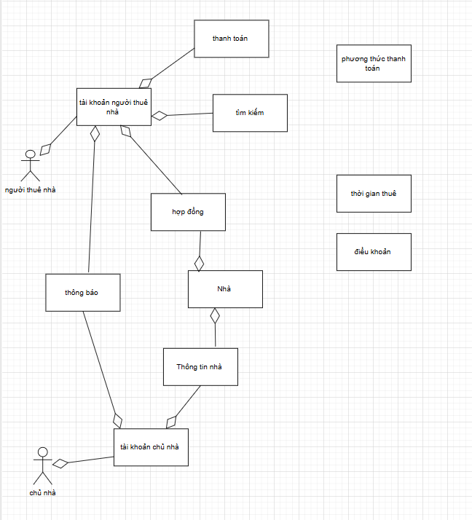
3. Tạo mô hình miền ban đầu

Slide 11
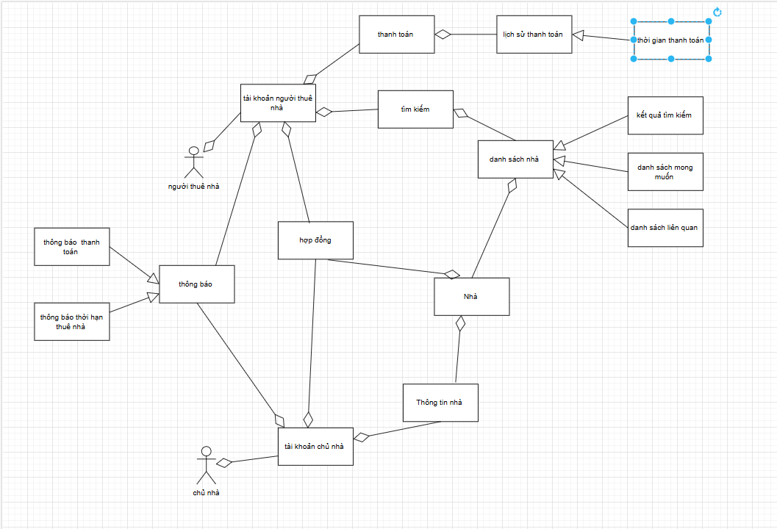
3. Mô hình miền đã được tổng quát

